Slide 1
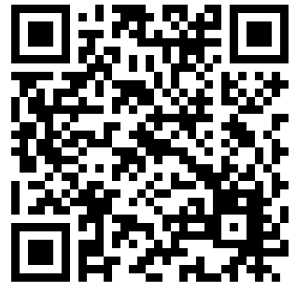

求人者マイページをご利用の事業主の方へ
求人情報（高卒）の入力のポイント
■ ハローワークインターネットサービスから、高卒求人の申込み手続きを行う場合は、以下の手順にしたがって、求人情報を入力（仮登録）してください。
■ 筆記式の「求人申込書」による申込みをご希望の場合は、パンフレット「求人申込書（高卒）の書き方のポイント」をご確認ください。
■ ハローワークへの事業所登録や求人者マイページの開設をされていない場合、先に事業所登録・求人者マイページの開設が必要です。詳細はハローワークインターネットサービス（https://www.hellowork.mhlw.go.jp/enterprise/ent_top.html）をご覧ください。
求人事業主の皆さまへ
求職者に対して、従事すべき業務内容、賃金、労働時間、その他の労働条件を明示することが、職業安定法第5条の３により義務付けられています。労働条件などの明示は、労働者が職場に適応してその能力を有効に発揮するためにも、就職後のトラブルを避ける上からも重要です。
労働条件は、そのまま採用後の労働条件になることが期待されています。求職者から誤解を生じにくいかたちで、正確かつわかりやすく記載してください。
ハローワークの窓口では、わかりやすい記載方法のアドバイスを行っています。お気軽にご相談ください。
また、労働条件を正確に伝えることに加えて、平均勤続年数や研修の有無および内容といった職場情報を新卒者等に提供することが、「若者雇用促進法」によって求められています。
求人の募集中止及び募集人員の削減をする場合は、ハローワークに連絡する
必要があります。
労働条件及び求人票に記載した内容は変更しないでください。やむを得ず
変更する場合は、速やかにハローワークにご連絡ください。
応募者の基本的人権を尊重し、適性・能力のみを基準とした、公正な採用選考
を行ってください。
https://www.mhlw.go.jp/www2/topics/topics/saiyo/saiyo.htm
！
！
！
厚生労働省・都道府県労働局・ハローワーク
PL080319首04

Slide 2






～ 目次 ～
求人仮登録の注意事項 ・・・ ｐ ３
１．求人区分等 ・・・・・ ｐ ４
２．事業所情報 ・・・・・ ｐ ５
３．仕事内容 ・・・・・・ ｐ ６
４．賃金・手当 ・・・・・ ｐ１２
５．労働時間 ・・・・・・ ｐ１７
６．保険・年金・定年等 ・ ｐ２０
７．選考方法・応募前職場見学
・・・ ｐ２２
８．青少年雇用情報 ・・・ ｐ２８
～ 共通の入力ルール ～
● 「必須」と表示されている項目は、必ず入力してください。
● 「任意」と表示されている項目は、可能な範囲で入力してください。
● 任意の項目について、いったん選択したものを、何も選択していない状態に戻したい場合は、○未選択 を選択してください。
● 求人登録項目を入力中に ｢一時保存｣ ボタンを押すと、求人情報の登録を中断し、情報を「一時保存」できます。なお、ハローワーク内に設置されたパソコン（検索・登録用端末）では、入力情報の一時保存機能は利用できません。（会社のパソコンから手続きする場合は、一時保存機能を利用できます。）
● 入力忘れや入力間違い（半角・全角など）がある場合、画面上にメッセージが表示され、先へ進めません。
【赤色のメッセージの場合】
内容を入力・修正した上で、「次へ進む」ボタンをクリックしてください。
【オレンジ色のメッセージの場合】
内容を確認し、修正が不要であれば、もう一度「次へ進む」 ボタンをクリックしてください。
～ 求人申込みにあたって ～
○ 法令に違反する内容が含まれているもの、雇用関係でないもの、必要な条件が明示されていないものは受理することができません。
○ 求人票に記された労働条件は、そのまま採用後の労働条件になることが期待されています。求人票に記載した条件を遵守してください。
○ やむを得ず、条件を変更しなければならない場合は、求職者が労働契約を締結するかどうか考える時間が確保されるよう、求職者に対し、可能な限り速やかに変更内容を明示しなければなりません。また、ハローワークにも速やかにご連絡ください。
○ 求職者から変更する理由などについて質問された場合には、適切に説明してください。
○ 高卒求人については、マイページからの求人情報変更は行えません。求人情報の変更を希望する場合は、提出する書類がございますので、必ず管轄のハローワークに直接ご相談ください。
○ 学校等への訪問時に使用する求人票はハローワークの受領印付きのものとなりますので、マイページから出力する求人票・仮求人票（プレビュー）は使用できません。ハローワークの受領印付きの求人票の入手については、管轄のハローワークにお問い合わせください。
②

Slide 3
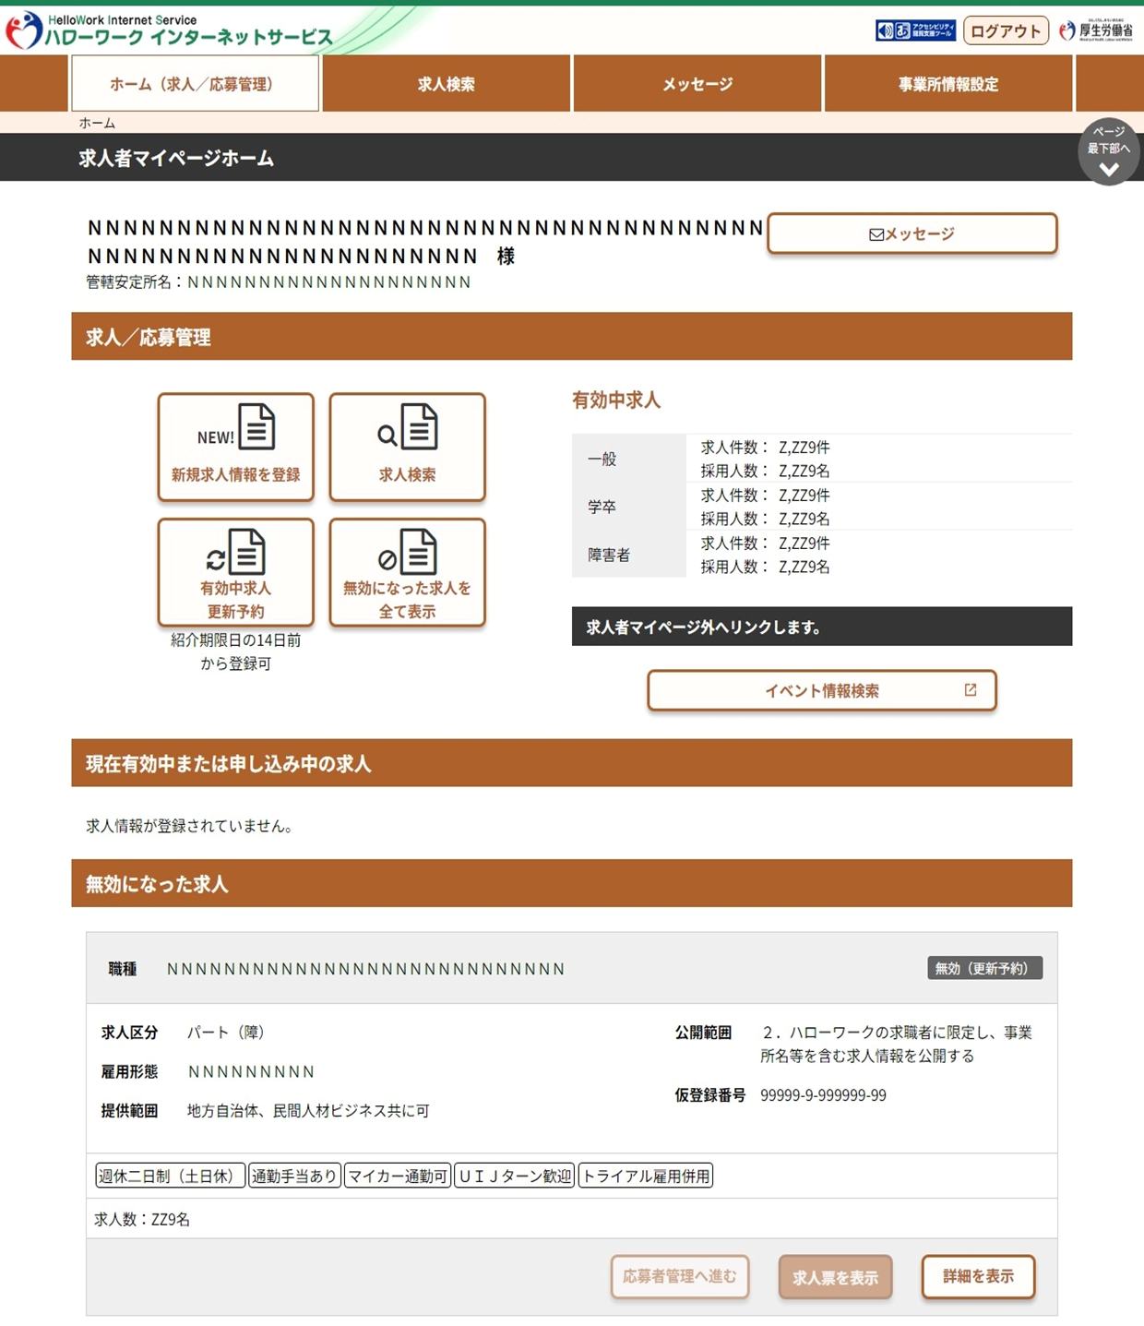
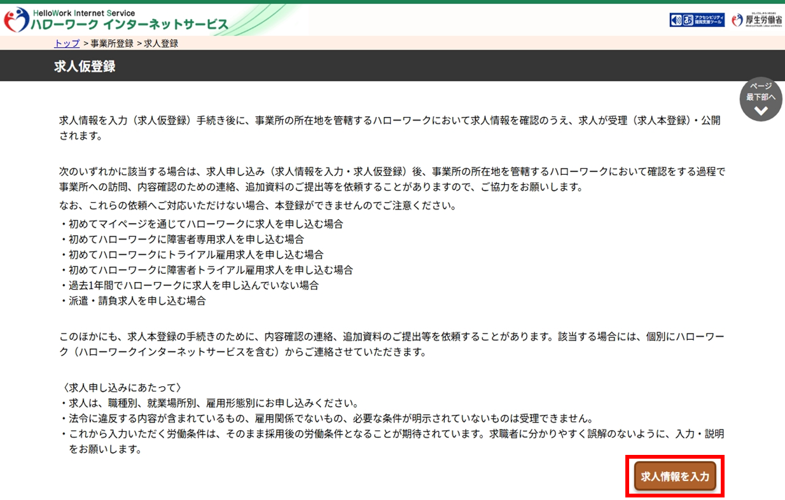
求人仮登録の注意事項
新規で求人情報を登録する場合は、ハローワークインターネットサービスへのログイン後、求人／応募管理メニューの「新規求人情報を登録」をクリックします。
求人情報の仮登録に関する注意事項が表示されますので、確認のうえで「求人情報を入力」をクリックします。
～既存の求人を参考に申込みを行う場合～
過去に申込みをした求人情報を利用し、新たな求人登録を行うこと（求人の転用）も可能です。
手順は以下の３つのいずれかで行います。
1.「新規求人登録」画面の「転用可能な求人一覧」から登録する
2.「無効になった求人一覧」画面から登録する
3.「無効になった求人情報詳細」画面から登録する
※ 「無効になった求人」は無効になった日より５年間表示されます。この期間は転用登録が可能です。
※ 事業所情報については、登録されている最新の情報が反映されます。
※ 求人情報提供の希望など、求人ごとに確認が必要な項目があります。
③

Slide 4
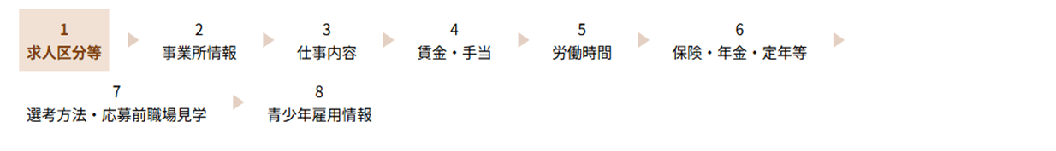
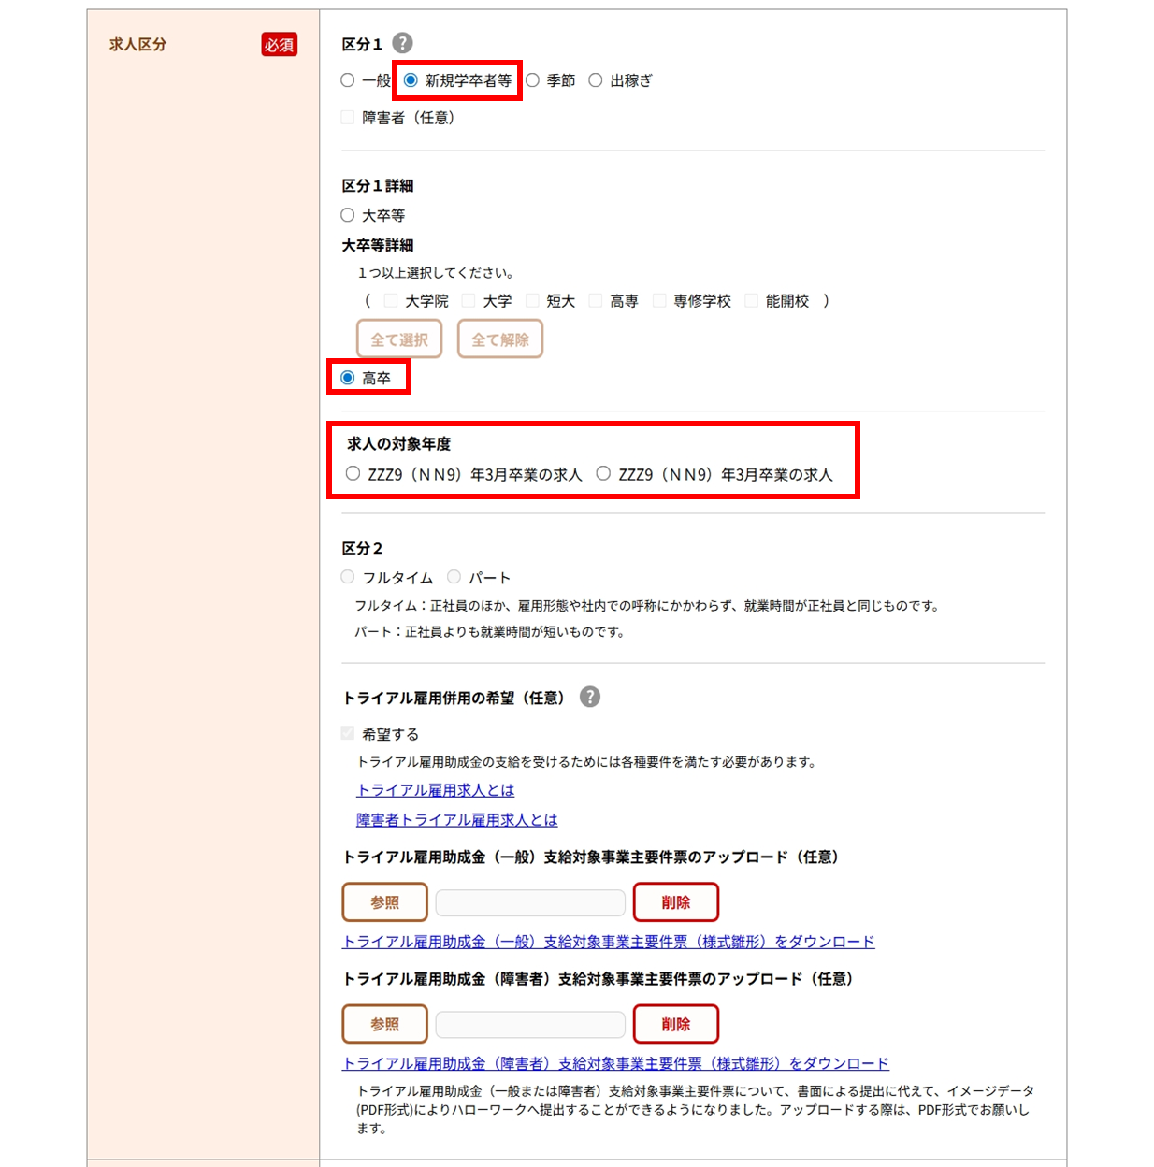
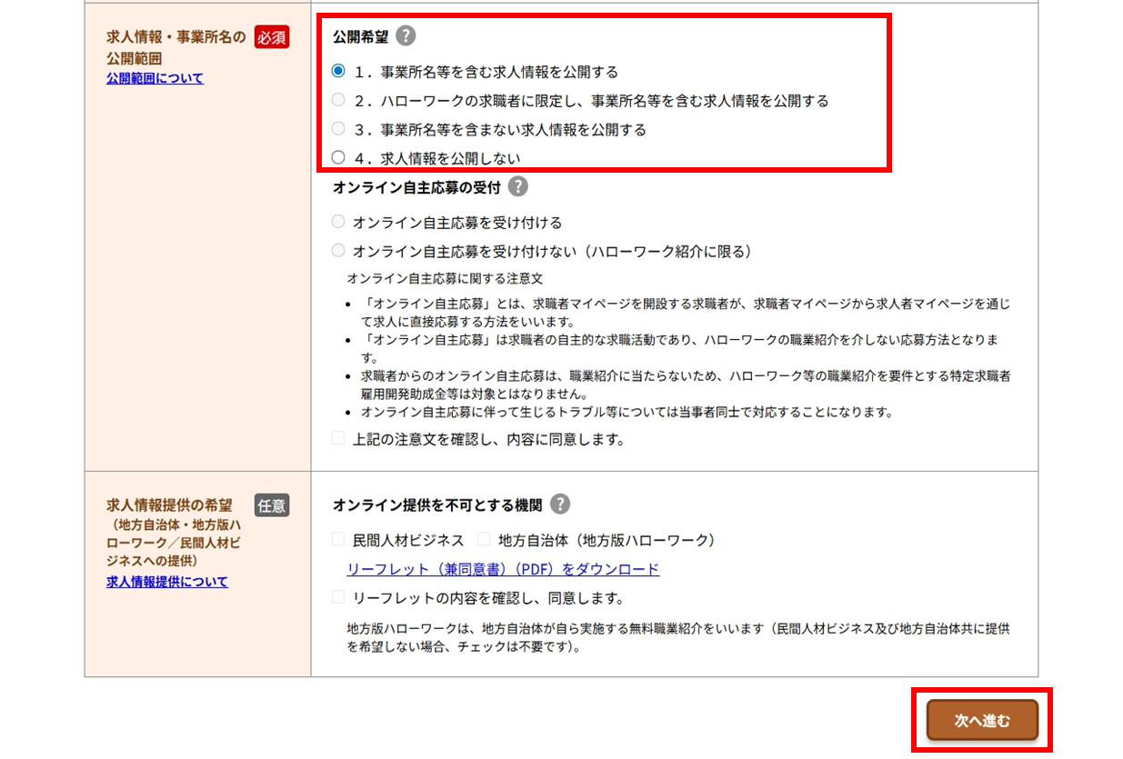
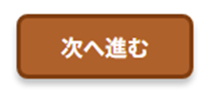
１ 求人区分等
求人区分について登録する項目です。
高卒求人申込みの際は、以下の赤枠で囲んだ箇所をご確認ください。
区分１は「新規学卒者等」、区分１詳細は「高卒」を選択します。
※求人の対象年度が選択できる場合、求人の対象とする年度を選択します。
（７月以降は翌年３月卒業者のみ申し込みが可能です）。
公開希望は１か４を選択してください。（高卒求人の場合２と３は選択できません。）
「１．事業所名等を含む求人情報を公開する」
高等学校の進路指導教諭や生徒に対して、高卒就職情報 WEB 提供サービスで求人情報を公開することを希望する場合
「４．求人情報を公開しない」 公開を希望しない場合
④
このページの入力が終わったら、 ボタンをクリックしてください。

Slide 5
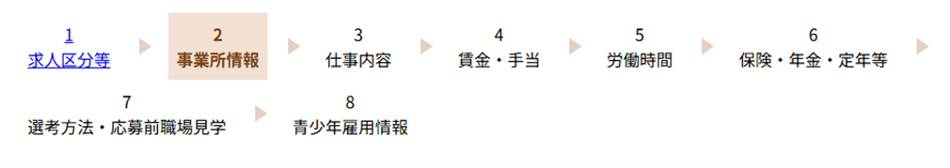
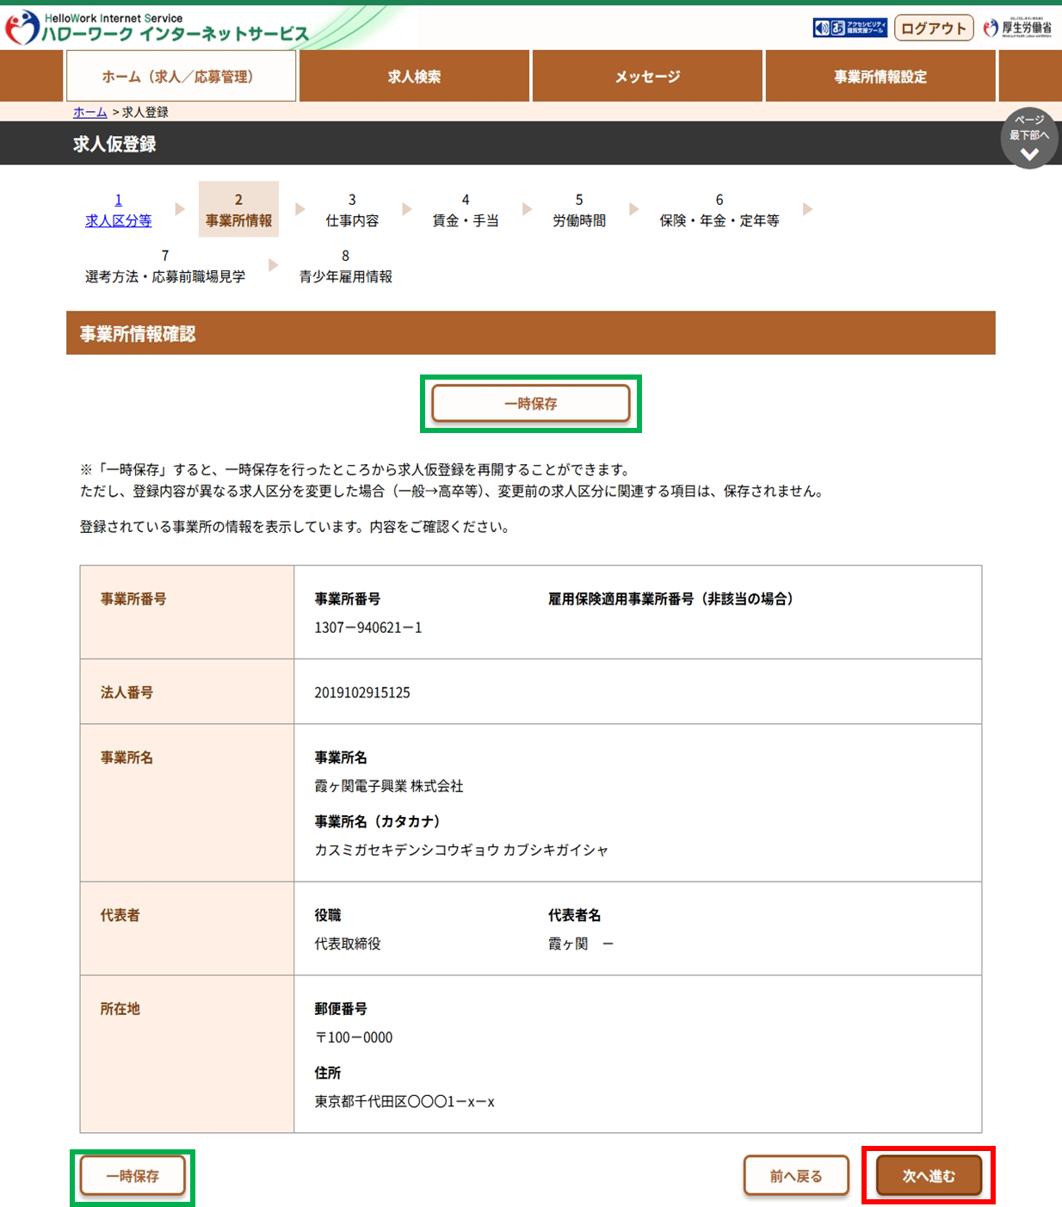


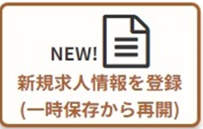

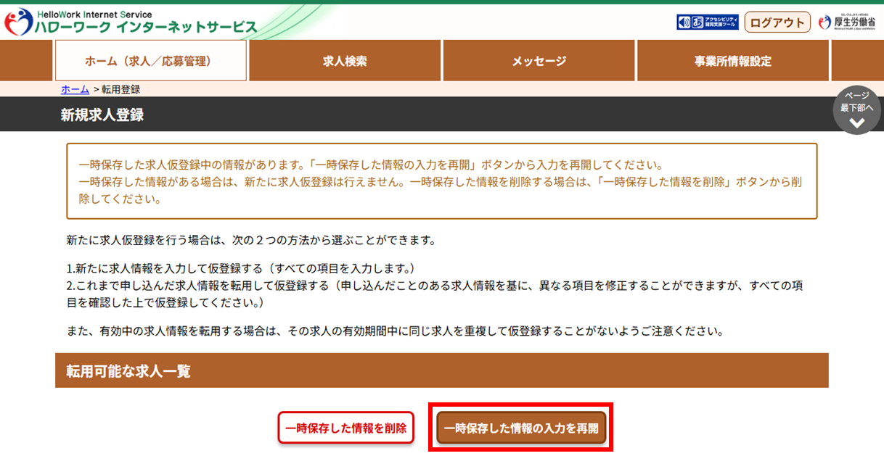
２ 事業所情報
事業所情報の確認項目です。
この画面では、事業所情報の変更はできません。
登録している内容を変更したい場合は、求人者マイページから事業所情報を変更していただくか、ハローワーク窓口でお申し出ください。
確認が終わったら、 ボタンをクリックしてください。
～求人の一時保存について～
ボタンをクリックすると、入力中の求人情報を一時保存できます。（14日間）
一時保存した求人は、マイページホームの「求人／応募管理」メニューから
ボタンより へ移動し、入力を再開します。
【注意】
一時保存中の求人がある場合は、新規求人の仮登録を開始することはできません。別の求人を申し込みたい場合、「一時保存した情報を削除」ボタンを押して情報を削除してから登録を行ってください。
⑤

Slide 6
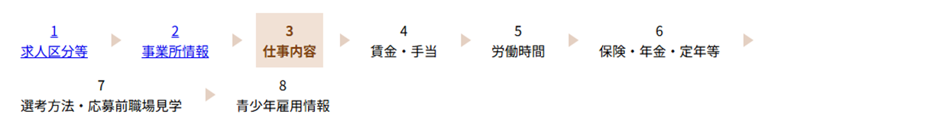
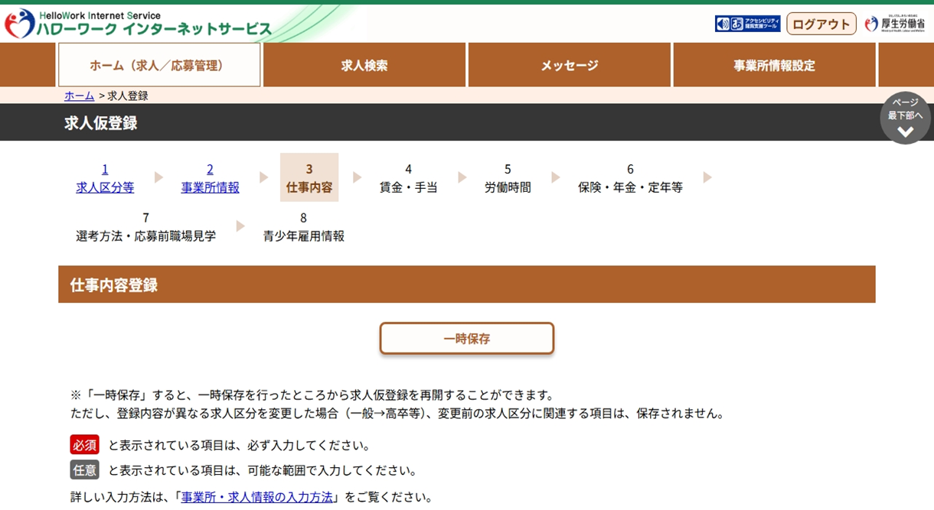
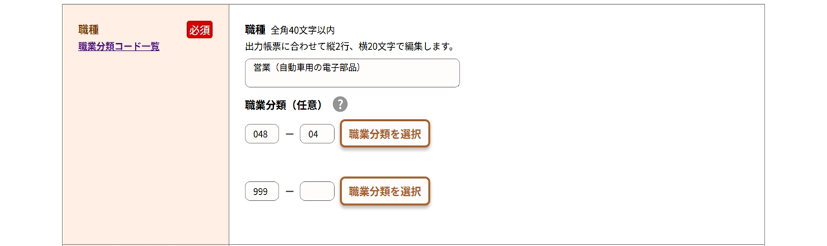

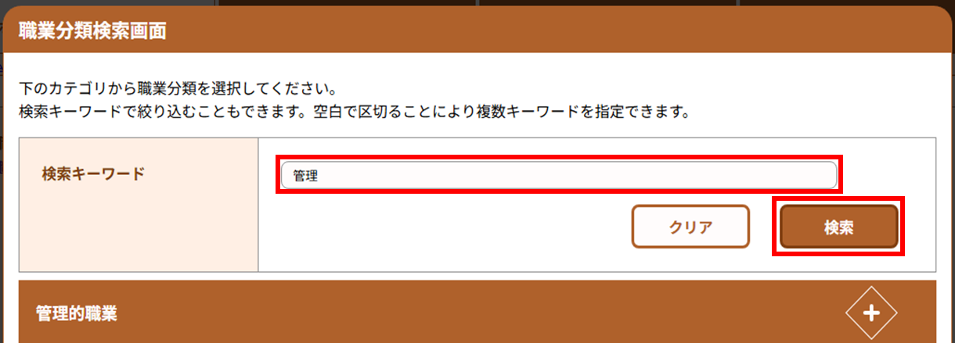
３ 仕事内容
仕事内容について登録する項目です。
職種
【職種】
どのような職業かを求職者がイメージしやすいよう、専門用語や企業独自の呼称を避けた表現で入力してください。
【職業分類】
「職業分類を選択」ボタンをクリックすると別ウィンドウが表示されますので、該当する職種を探して登録・選択してください（登録方法は下欄参照）。
～職業分類の登録方法について～
① 職業分類を選択 ボタンをクリック
② 画面（職業分類検索画面）が表示されます
③ 「検索キーワード」欄に、希望する職種名やキーワードを入力し、「検索」ボタンをクリック
④ 入力したワードに該当するリストが表示されます
⑤ リストから該当する職種名を選択し、「決定」ボタンをクリック
(注１） 該当する職種名がない場合などは、チェックボックスがついているリストの中からできる限り近い
職業名を選択してください。その際、できる限りで詳しいリスト（下の階層のチェックボックス）を
選択するようにしてください。
（注２） 検索キーワードを入力せずに、カテゴリーから選択いただくこともできます。
⑥

Slide 7
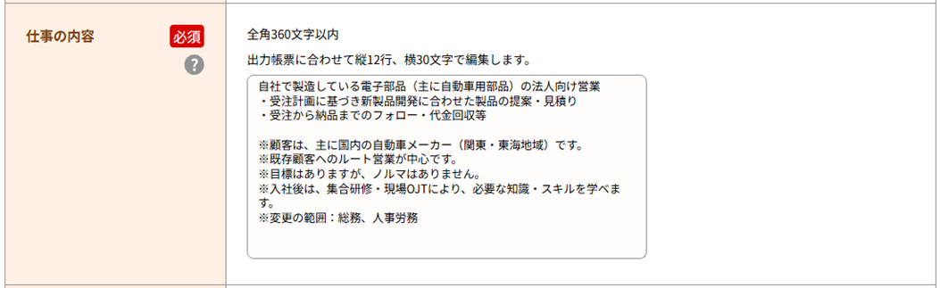
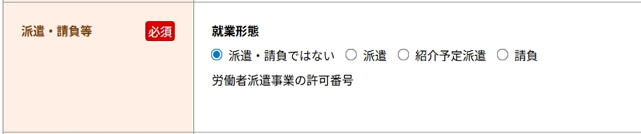
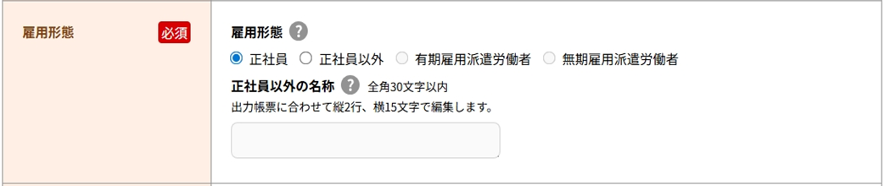
仕事の内容
・学生が最も重要視する項目の一つです。詳しく説明することで、求職者の方の疑問やとまどいを解消し、応募者が増えることにつながります。応募者の目線に立って詳細かつ分かりやすい内容で記入して下さい。
・将来の配置転換など今後の見込みも含めた、従事すべき業務の変更範囲を明示してください。
派遣・請負等
・派遣、紹介予定派遣、請負により他の事業所で就業する仕事に該当するか否かを選択してください。
・「派遣」「紹介予定派遣」の場合、労働者派遣事業の許可番号（事業所情報）が表示されます。
雇用形態
・「正社員以外」を選んだ場合は、「正社員以外の名称」に準社員、期間社員などの具体的な名称を選択してください。
・無期派遣労働者については誤解を招かないよう「正社員」ではなく、「無期雇用派遣労働者」を選択してください。
⑦

Slide 8
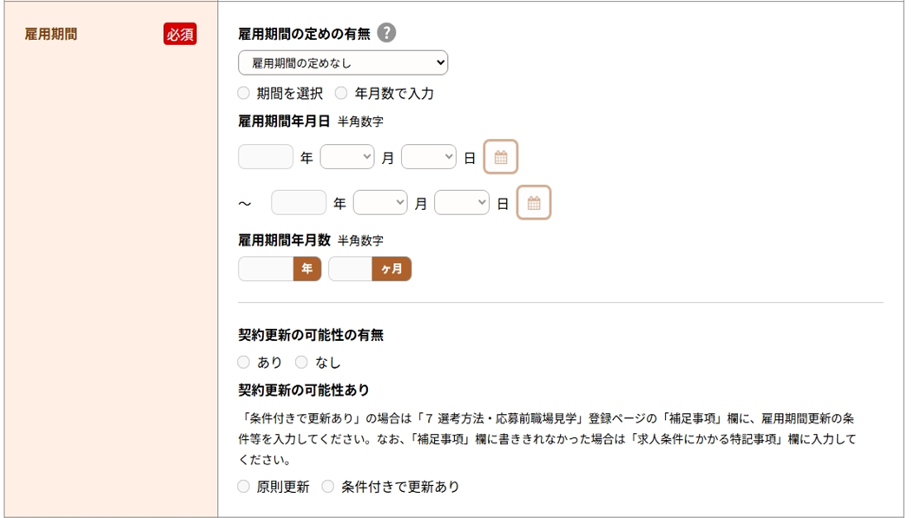
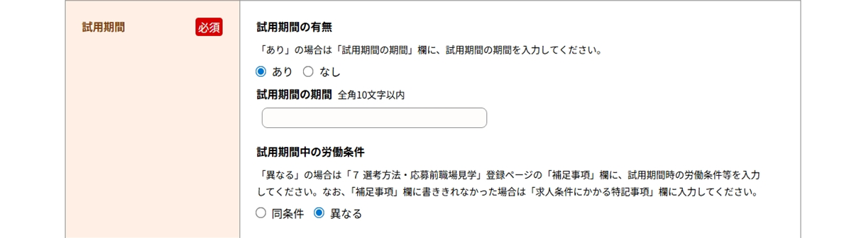
雇用期間
【雇用期間の定めの有無】
「雇用期間の定めあり」の場合は期間を明示してください。
【契約更新の可能性】
「契約更新の可能性あり」の場合には、「原則更新」か「条件付きで更新あり」のいずれかを選択し、更新の際の具体的な更新条件、通算契約期間または更新回数の上限（設けている場合）などについて「７ 選考方法・応募前職場見学」登録ページの「補足事項」欄（26P）に入力してください。
試用期間
【試用期間の有無】
「あり」の場合は、「試用期間の期間」欄に期間を入力してください。
【試用期間中の労働条件】
「異なる」の場合は、「補足事項」欄に試用期間時の労働条件等を入力してください。
⑧

Slide 9
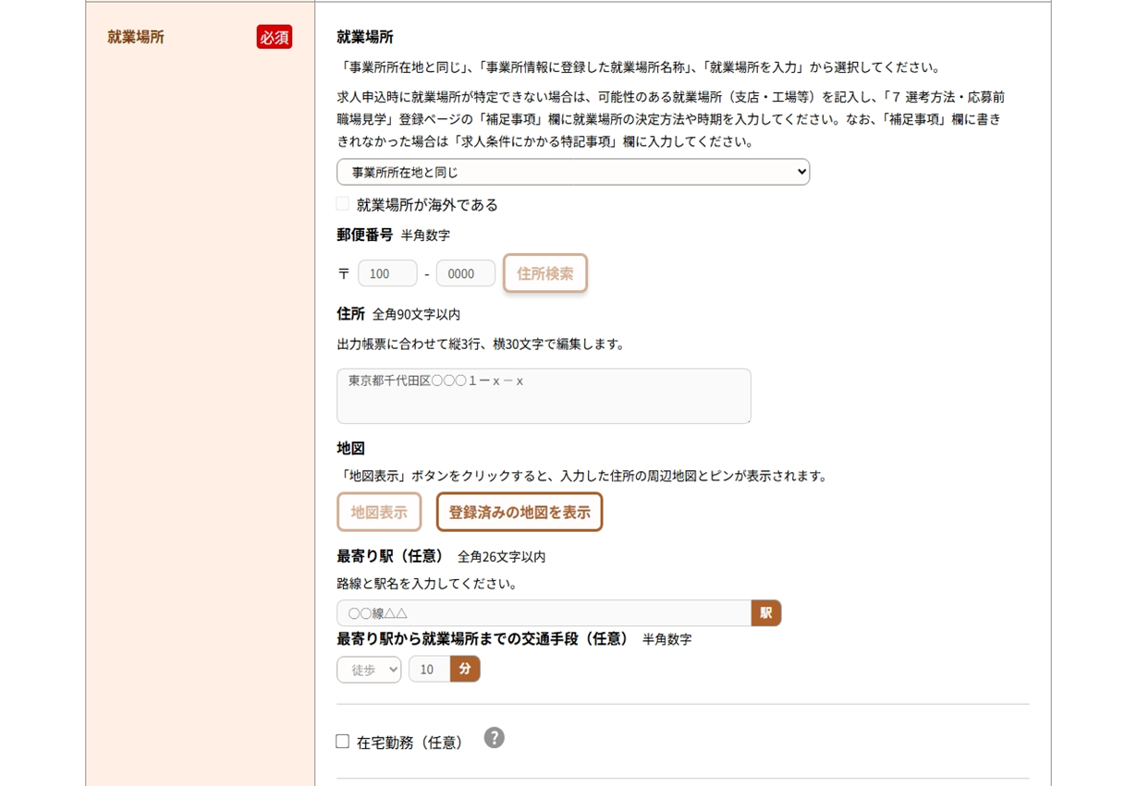
就業場所
【就業場所】
・就業場所は、「事業所所在地と同じ」「事業所情報で登録した就業場所名称」「就業場所を入力」から選択してください。
・「就業場所を入力」を選択した場合は、郵便番号を入力し、「住所検索」ボタンをクリックすると該当する住所が表示されますので、続きを入力してください。
・都道府県から入力してください（都道府県名を入力しないと地図を表示できません）。
・求職者が迷わないよう、ビル名、階数、部屋番号まで正確に入力してください。
・本社で採用事務を一括処理する等により、求人申込時に就業場所が特定できない場合は、可能性のある就業場所（支店・工場等）を記入し、「補足事項」欄（26P）に就業場所の決定方法や時期を入力してください。
【地図】
・「事業所所在地と同じ」「事業所情報で登録した就業場所名称」を選択した場合は、「登録済みの地図を表示」ボタンをクリックしてください。
・就業場所を入力した場合は、「地図表示」ボタンをクリックすると、入力した所在地の周辺地図が表示されますので、ピンの位置や縮尺を調整してください。ピン表示を希望しない場合は、ピンを削除してください。
【最寄り駅】
・鉄道等の路線名と駅名を入力してください。バス停等を利用する場合は、「補足事項」欄（26P）に入力してください。
【在宅勤務】
・在宅勤務の人を募集する求人の場合は「在宅勤務」にチェックし 、事業所への出勤の必要性の有無、週あたりの出社の回数などを「補足事項」欄（26P）に入力してください。
・「希望により在宅勤務可」である場合はチェックせず、「補足事項」欄に「在宅勤務可」と入力してください。
・出勤を免除される場合でも、自宅以外の場所に出向いて勤務するもの（営業、運転、訪問、工事、取材など）や、在宅勤務制度がある場合はチェックせず、 「補足事項」欄に入力してください。
⑨

Slide 10
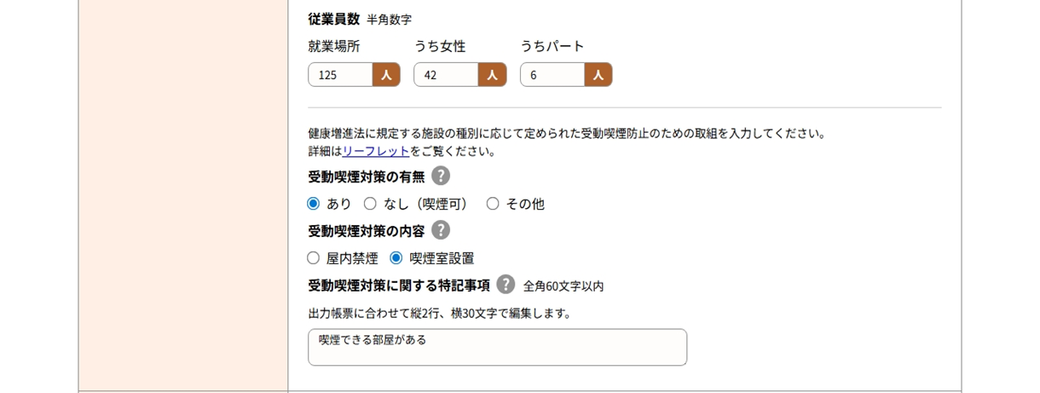
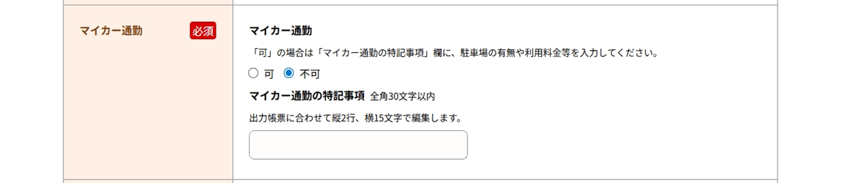
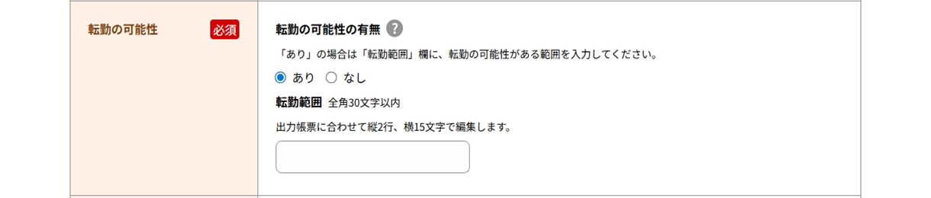
就業場所（続き）
【従業員数】
就業場所における従業員数を入力してください。
【受動喫煙対策】
・受動喫煙対策の有無を選択してください。なお、「その他」を選択した場合は、「受動喫煙対策に関する特記事項」にその理由を入力してください。
・「受動喫煙対策の内容」で「喫煙室設置」を選択した場合は、「喫煙のみを行う室がある」、「喫煙できる室（飲食サービス提供あり）がある」、「加熱式たばこのみの喫煙ができる室がある」等を「受動喫煙対策に関する特記事項」に入力してください。
マイカー通勤
「可」の場合は「マイカー通勤の特記事項」欄に、駐車場の有無や利用料金等を入力してください。
転勤の可能性
転勤の可能性がある場合は、「あり」を選択するとともに、「転勤範囲」欄に転勤範囲を明示してください。
⑩

Slide 11

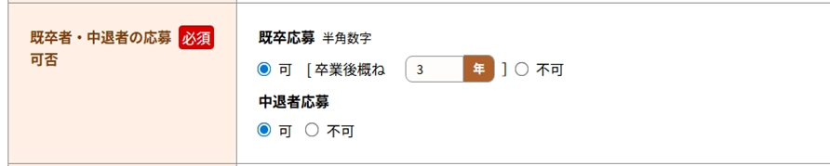
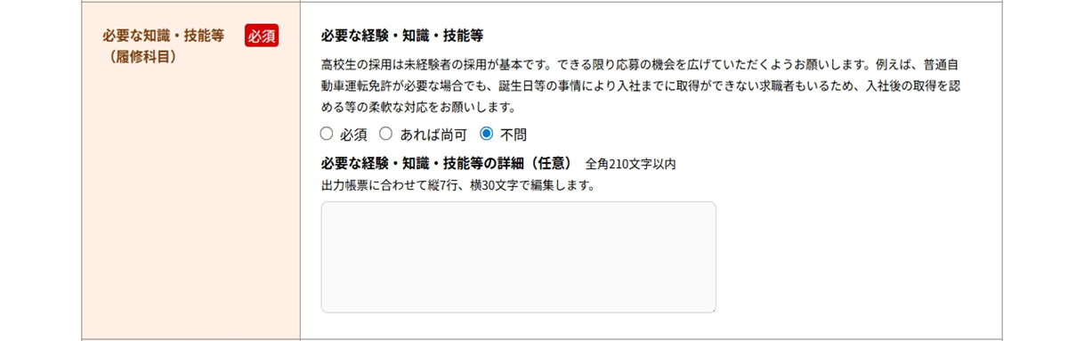
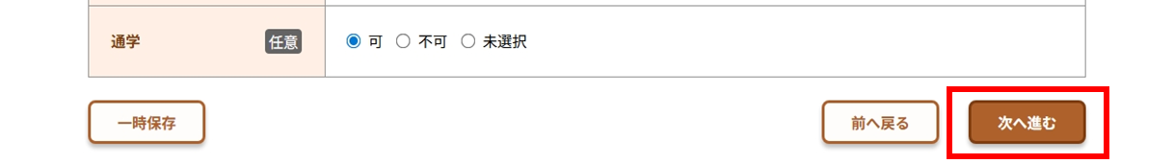
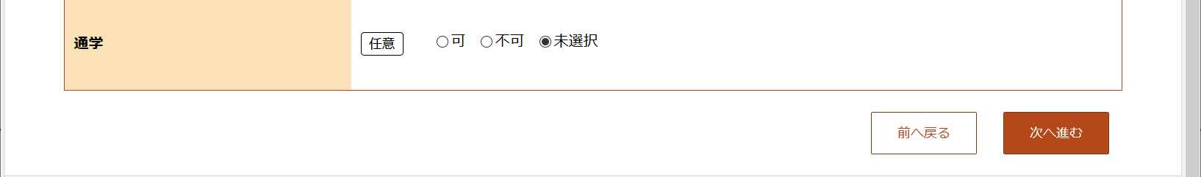

既卒者・中退者の応募可否
高校既卒者・中退者の応募の可否を選択してください。
応募可の場合、「７ 選考方法・応募前職場見学」登録ページの「既卒者等の入社日」欄（22P）に入社日の詳細を記入してください。
必要な知識・技能等（履修科目）
高校生の採用は未経験者の採用が基本です。できる限り応募の機会を広げていただくようお願いします。
例えば、普通自動車運転免許が必要な場合でも、誕生日などの事情により入社までに取得ができない求職者もいるため、入社後の取得を認める等柔軟な対応をお願いします。
通学
通学「可」で配慮（時間配慮、賃金補助等）がある場合は、「８ 青少年雇用情報」登録ページの「自己啓発支援の有無及びその内容」欄（30P）に詳しい情報を記入してください。
このページの入力が終わったら、 ボタンをクリックしてください。
⑪

Slide 12
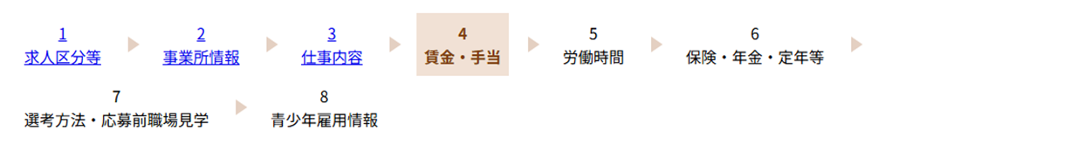
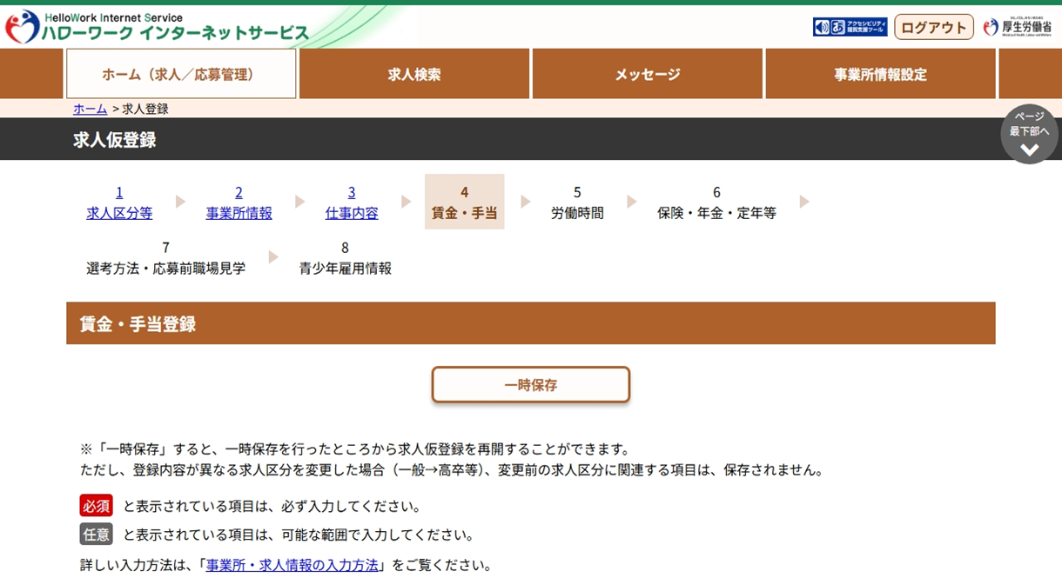
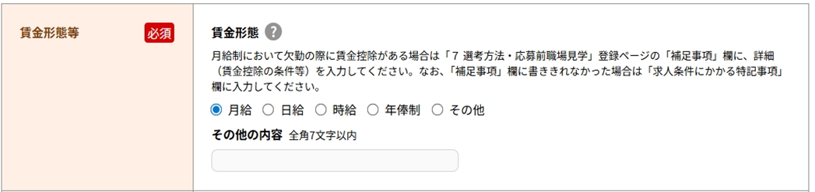
４ 賃金・手当
賃金・手当について登録する項目です。
賃金形態等
該当する数字に○を記入してください。
・月給 ･･･月額を決めて支給
・日給 ･･･日額を決めて、勤務日数に応じて支給
・時給 ･･･時間額を決めて勤務時間数に応じて支給
・年俸制･･･年額を決めて、各月に配分して支給
・その他･･･具体的に明示してください。
※月給制において欠勤した場合に賃金控除がある場合は、「補足事項」欄（26P）に具体的に記入してください。
毎月の賃金
・記入する賃金に応じて、「現行」か「確定」のいずれかを選択してください。
・申込み時点で賃金額の確定が困難な場合は「現行」を選択し、当該年の新規高等学校卒業者採用者の現行の賃金額としてください。申込み時点で新規高等学校卒業者の賃金が確定している場合は「確定」を選択してください。
⑫

Slide 13

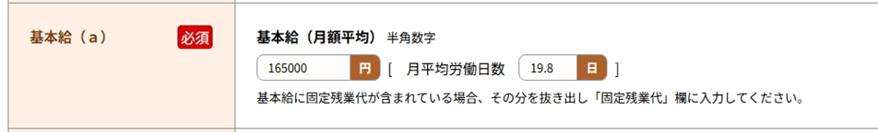
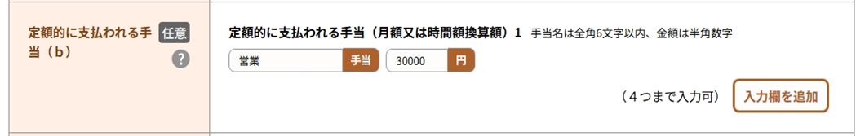
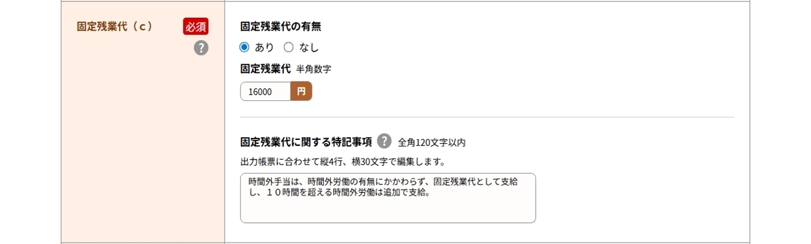
基本給(ａ)
・「基本給」欄には、初任給の額を記入してください（固定残業代や各種手当は含めないでください）。
・基本給は、月給制の場合にはその額を、月給制以外の場合には１日の所定労働時間、月平均労働日数等から算出した月額を記入してください。
定額的に支払われる手当(ｂ)
・「定額的に支払われる手当」とは、毎月の賃金支払い時に、全員に決まって支給される賃金をいいます。
・定額的に支払われる手当の他に、家族手当、皆勤手当等、個人の状態・実績に応じて支払われる手当等がある場合は、「特別に支払われる手当」欄(14P)および「求人条件にかかる特記事項」欄（26P）にその内容を記入してください。
・入力欄を追加する場合は、「入力欄を追加」 ボタンをクリックしてください。（４つまで入力可能）
入力欄を追加
固定残業代(ｃ)
固定残業代がある場合は「あり」を選択し、額を記入します。その上で、「固定残業代に関する特記事項」欄に「時間外手当は、時間外労働の有無にかかわらず、固定残業代として支給し、●時間を超える時間外労働は追加で支給」と記入してください。
⑬

Slide 14
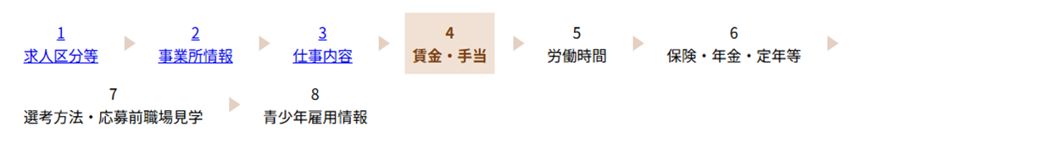
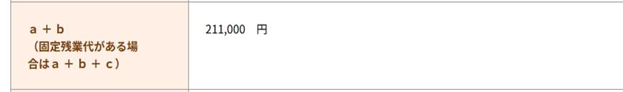
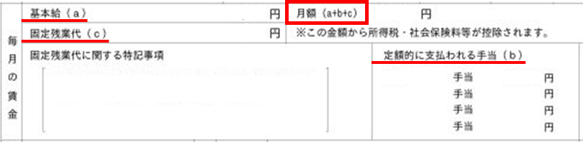
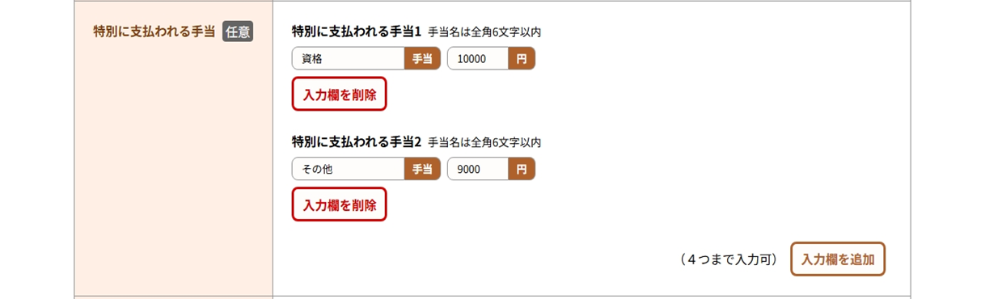

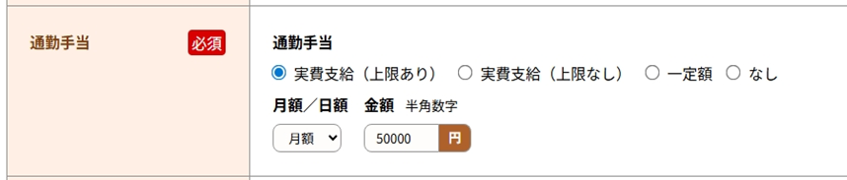
ａ＋ｂ(固定残業代がある場合はａ＋ｂ＋ｃ)
ここまで入力した、「基本給（a）」「定額的に支払われる手当（b）」「固定残業代（c）」の合計額が自動計算されますので、額を確認してください。
求人票では「月額（a+b+c）」として表示されます。
参考：求人票（高卒）より
（ａ）,（ｂ）,（ｃ）それぞれの記載とともに、月額（ａ＋ｂ＋ｃ) が表示されます。
特別に支払われる手当
・定期的に支払われる手当や固定残業代以外で家族手当、皆勤手当等、個人の状態、実績に応じて支払われる手当等がある場合にはその内容を入力してください。
・手当の詳細内容は「求人条件にかかる特記事項」欄（26P）に入力してください。
・入力欄を追加する場合は、 ボタンをクリックしてください。（４つまで入力可能）
通勤手当
通勤手当の有無を選択し、「実費支給（上限あり）」・「一定額」の場合は、ひと月または一日あたりの上限額・支給額を入力してください。
⑭

Slide 15
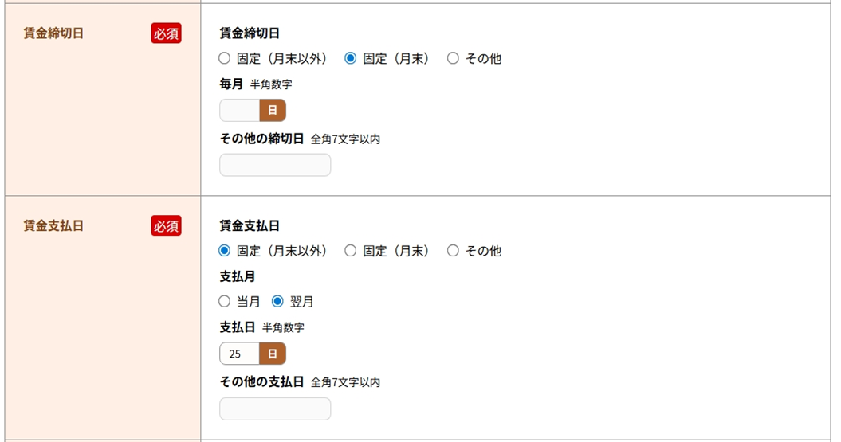
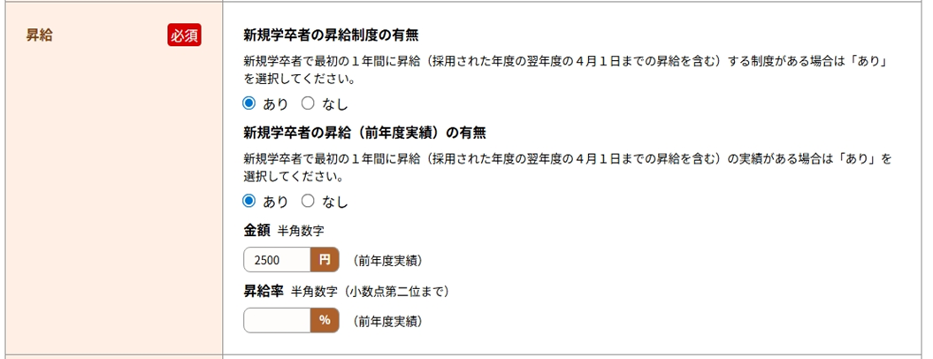
賃金締切日・賃金支払日
・「固定（月末以外）」･･･締切日（支払日）が月末以外の特定の日である場合
・「固定（月末）」 ･･･締切日（支払日）が月末の場合
・「その他」 ･･･締切日（支払日）が固定の日でない場合
・賃金支払日が固定の場合、支払月は当月か翌月を選択します。
※「その他」の場合は「その他の締切日（その他の支払日）」欄に具体的な内容を入力してください。
昇給
【昇給制度の有無】
新規学卒者で最初の１年間に昇給（採用された年度の翌年度の４月１日までの昇給を含む）する制度がある場合は「あり」を選択してください。
【昇給（前年度実績）の有無】
前年度において新規学卒者で最初の１年間に昇給（採用された年度の翌年度の４月１日までの昇給を含む）の実績がある場合は「あり」を選択し、昇給額または昇給率を入力してください。
⑮

Slide 16
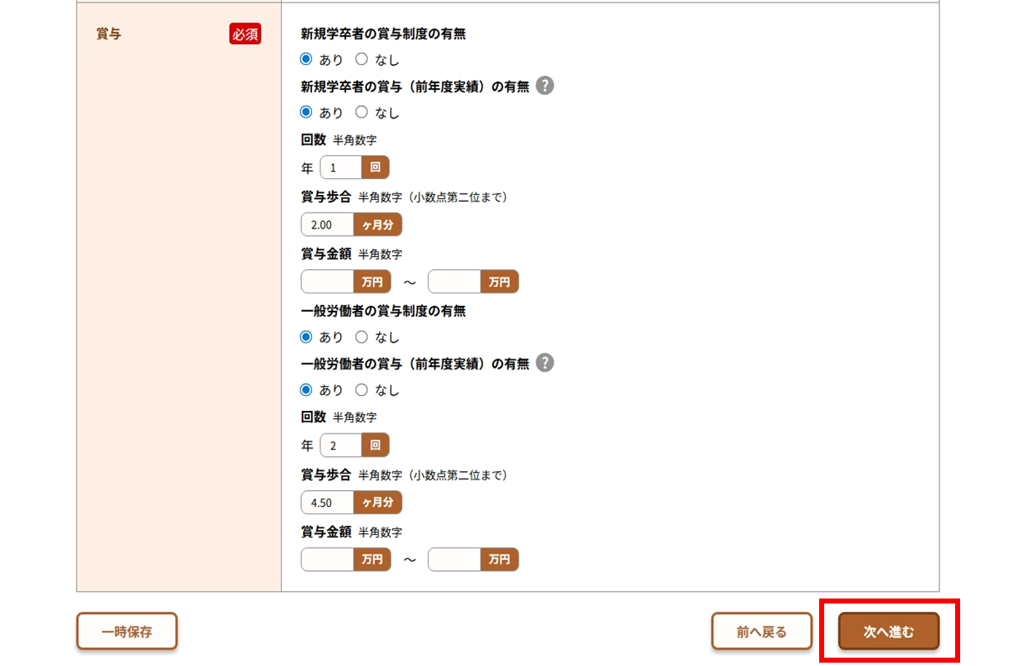
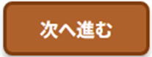
賞与
【新規学卒者の賞与制度の有無】
・新規学卒者に対して初年度（採用された年度の３月 31 日まで）に賞与を支給する制度がある場合、「あり」を選択します。
・前年度において新規学卒者で賞与の支給があった場合、新規学卒者の前年度支給実績の支給回数と、年間の賞与歩合（支給合計月数）又は支給合計額（新規学校卒業者の平均）を入力してください。
【一般労働者の賞与制度の有無】
・新規学卒者に限らず一般労働者に賞与を支給する制度がある場合は、「あり」を選択します。
・前年度において賞与の支給があった場合、 「一般労働者の賞与（前年度実績）の有無」で「あり」を選択するとともに、前年度支給実績の支給回数と、年間の賞与歩合（支給合計月数）又は支給合計額（一般労働者の平均）を入力してください。
⑯
このページの入力が終わったら、 ボタンをクリックしてください。

Slide 17
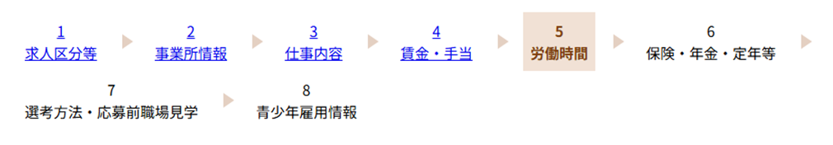
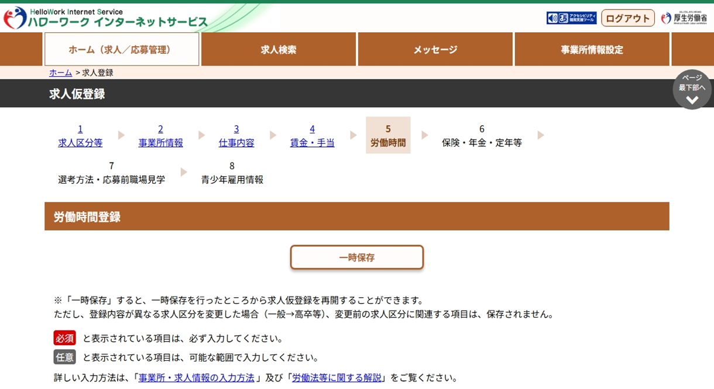
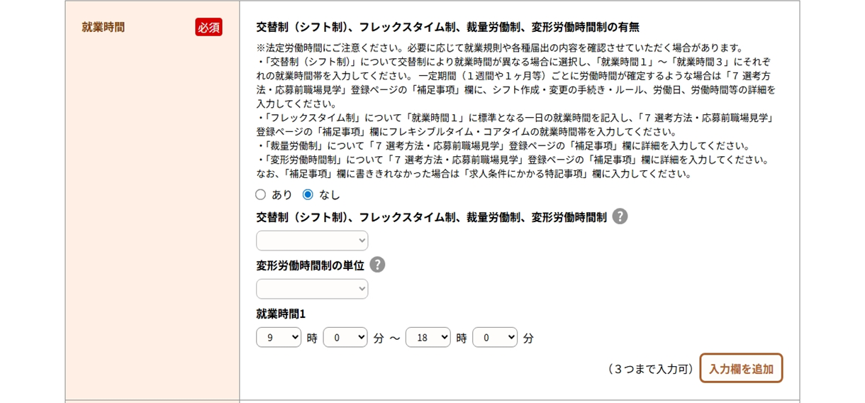

５ 労働時間
労働時間について登録する項目です。
就業時間
【交替制（シフト制）、フレックスタイム制、裁量労働制、変形労働時間制の有無】
いずれかを適用している場合は「あり」を選択し、「交替制（シフト制）、フレックス
タイム制、裁量労働制、変形労働時間制」欄より選択してください。
【変形労働時間制の単位】
変形労働時間制を採用している場合に選択してください。
【就業時間】
・就業時間は24時間表記で入力してください。３つまで入力できます。入力欄を追加する
場合は、 入力欄を追加 ボタンをクリックしてください。
・法定労働時間にご注意ください。必要に応じて就業規則や各種届出の内容を確認させていただく場合があります。
⑰

Slide 18

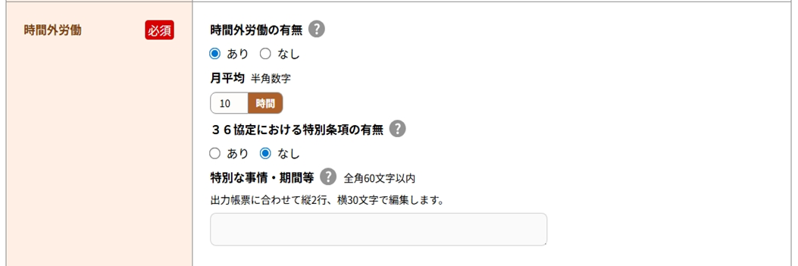
～交替制（シフト制）、フレックスタイム制、裁量労働制、変形労働時間制～
「交替制（シフト制）、フレックスタイム制、裁量労働制、変形労働時間制の有無」で「あり」を選択した場合、以下の通り記載をお願いします。
１.交替制（シフト制）について
交替制により就業時間が異なる場合に選択し、「就業時間１」～「就業時間３」にそれぞれの就業時間帯を入力してください。
一定期間（1週間や1ヶ月など）ごとに作成される勤務割りなどにおいて労働時間が確定されるような場合は、「補足事項」欄（26P）にシフト作成・変更の手続き・ルール、労働日、労働時間などの設定に関する基本的な考え方を具体的に入力してください。
２.フレックスタイム制について
「就業時間１」に標準となる一日の就業時間を記入し、「補足事項」欄にフレキシブルタイム・コアタイムの就業時間帯を記入してください。
３.裁量労働制について
特に指定がなければ「就業時間１」に記入する必要はありませんが「補足事項」欄に詳細を記入してください。
例：「裁量労働制（○○業務型）により、出退社の時刻は自由であり、○時間勤務したものとみなす」
※「就業時間１」に記入する場合は、実態・目安であることを「補足事項」欄に明示してください。
４.変形労働時間制について
特に指定がなければ「就業時間１」に記入する必要はありませんが、「補足事項」欄に具体的に記入してください。
例：「変形労働制により始業は●時～●時、終業は●時～●時とし、シフト制で決定する」（一ヶ月単位の場合）
時間外労働
【時間外労働の有無】
・時間外労働を行わせる場合には、過半数労働組合等との労働基準法第36条に基づく時間外及び休日労働に関する労使協定（３６協定）の締結、労働基準監督署への届出が必要です。
・時間外労働「あり」の場合は、月平均残業時間数を記入して下さい。
・事業場外労働のみなし労働時間制の場合であって、所定労働時間を超えるみなし時間を設定している場合、その時間数を記入して下さい。
【３６協定における特別条項の有無】
特別条項付きの３６協定を締結している場合は「あり」を選択し、「特別な事情・期間等」欄に特別な事情や延長時間などについて具体的に記入してください。
例：「○○のとき（特別な事情）は、1日○時間まで、○回を限度として１ヶ月○時間まで、年に○時間できる」
⑱

Slide 19
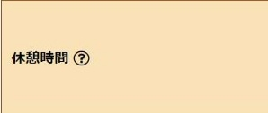
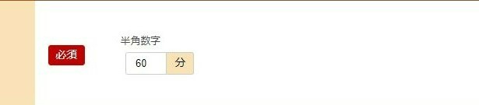
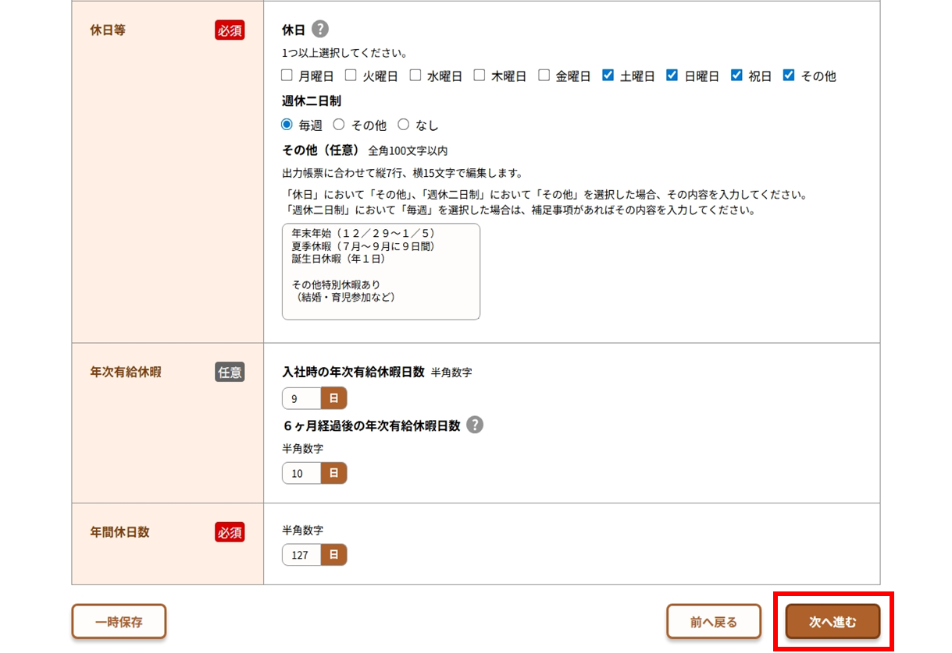

休憩時間
この求人で採用される新規高等学校卒業者の規定の休憩時間を入力してください。
休日等・年次有給休暇・年間休日数
【休日】
「その他」を選択した場合「その他（任意）」欄にその内容を入力してください。（年末年始休暇や夏季休暇など）
【週休二日制】
・毎週：完全週休二日制を実施している場合
・その他：それ以外の形態で週休二日制を実施している場合
・なし：週休二日制を実施していない場合
「その他」を選択した場合「その他（任意）」欄にその内容を入力してください。
【年次有給休暇】【年間休日数】
事業所の規定に沿って入力してください。
このページの入力が終わったら、 ボタンをクリックしてください。
⑲

Slide 20



６ 保険・年金・定年等
保険・年金・定年等について登録する項目です。
加入保険等・企業年金・退職金共済・退職金制度
【退職金制度】
・退職金制度がある場合「あり」を選択し、勤続年数について適用基準がある場合は、「1年未満」を選択、または必要な勤続年数を入力してください。
・勤続年数を問わず退職金制度が適用される場合は、「不問」を選択してください。
各項目について、
・事業所登録情報と条件が同じ場合は「同じ」を選択してください。
・事業所登録情報と条件が異なる場合は「異なる」を選択し、今回の求人条件に沿った条件を選択してください。
⑳

Slide 21




定年制・再雇用制度・勤務延長
【定年制】
事業所の労働協約、就業規則、労働契約などで定める定年制の有無、定年年齢などについて入力してください。
【再雇用制度】
定年年齢に到達した者をいったん退職させた後、再び雇用する制度の有無、上限年齢について入力してください。
【勤務延長】
定年年齢に達した者を退職させることなく引き続き雇用する制度の有無、上限年齢について入力してください。
各項目について、
・事業所登録情報と条件が同じ場合は「同じ」を選択してください。
・事業所登録情報と条件が異なる場合は「異なる」を選択し、今回の求人条件に沿った条件を選択してください。
入居可能住宅
・入居可能住宅の有無を選択してください。「あり」の場合は、該当する項目（単身用あり、世帯用あり）についても選択してください。
・利用条件や宿舎費用などの詳細、空きが出れば利用可能な住宅がある場合等は「求人条件にかかる特記事項」欄（26P）に記入してください。
就業規則
事業所登録情報に登録した内容が自動で反映されます。
記載内容に誤りがある場合は、事業所登録情報を変更してください。
このページの入力が終わったら、 ボタンをクリックしてください。
㉑

Slide 22




７ 選考方法・応募前職場見学
選考方法・応募前職場見学について登録する項目です。
求人に関する補足事項や、ハローワークへの連絡事項などもこちらで入力します。
求人数
求人者が入居可能住宅を用意しない場合には「通勤」、用意した住宅に入居することを条件とするときは「住込」、雇い入れる労働者の希望があれば用意するときは「不問」に入力してください。
受付期間
高校生の推薦開始期日は、推薦文書の到達が９月５日（沖縄県については８月30日）以降となっています。
新卒入社日・既卒者等の入社日
新卒者の入社日を入力してください。
㉒
高校既卒者の応募の可否を選択してください。応募可の場合は、入社日の詳細を選択してください。応募不可の場合は「応募不可」を選択してください。

Slide 23



応募前職場見学
・生徒に応募先選定・確認の機会をできる限り与えるため、積極的な受入れをお願いいたします。
・「応募前職場見学」の可否について、「可」を選択した場合には、「随時」又は「補足事項欄参照」を選択し、「補足事項欄参照」を選択した場合には「補足事項」欄（26P）に詳細を記入してください。
※応募前職場見学は、生徒が事前に職業や職場への理解を深め、適切な職業選択や、事前の理解不足による就職後の早期離職の防止を目的として行っていただくものです。
このことをご理解いただき、応募前職場見学が求人者の採用選考の場とならないよう十分にご注意ください。
複数応募
複数応募を「可」とする場合、都道府県によって複数応募の開始日等のルールが異なりますので、就業先となる都道府県のルールをご確認ください。ご不明の場合は、管轄のハローワークにお問い合わせください。
選考方法
「選考方法」の「その他」や「学科試験」の「その他」を選択した場合は、詳細を「その他の選考方法」に記入してください。また、適性検査の具体的な検査名は「補足事項」欄（P25)に記入してください。
※面接や選考試験を複数回実施する場合は、「補足事項」欄（26P）に選考の流れを記入してください。
㉓

Slide 24

選考結果通知
面接後、最大で何日以内に結果通知を行うか入力してください。
※採否については選考後なるべく速やかに決定し、通知していただきますようお願いします。
選考日
選考開始期日は９月16日以降となっています。ご注意ください。
選考場所
【選考場所】
・「事業所所在地と同じ」「事業所情報に登録した就業場所名称」「選考場所を入力」から選択してください。
・「選考場所を入力」を選択した場合は、郵便番号を入力し、「住所検索」ボタンをクリックすると該当する住所が表示されますので、続きを入力してください。求職者が迷わないようにビル名、階数など正確に入力してください。
【地図】
・「事業所所在地と同じ」「事業所情報で登録した就業場所名称」を選択した場合は、「登録済みの地図を表示」ボタンをクリックしてください。
・選考場所を入力した場合は、「地図表示」ボタンをクリックすると、入力した所在地の周辺地図が表示されますので、ピンの位置や縮尺を調整してください。
【最寄り駅】
・鉄道の最寄り駅について、路線名と駅名を入力してください。
・バス停等は、「補足事項」欄（26P）に入力してください。
㉔

Slide 25



赴任旅費の有無
「あり」の場合は、「補足事項」欄（26P）に支給の条件や支給額の上限などを入力してください。
担当者
・採用、選考業務を担当する方の所属課係名と役職名、氏名（※）、連絡先電話番号、
Ｅメールアドレス等を入力してください。
※事務所内で使用している氏名（旧姓可）
・連絡先電話番号は、平日の日中に連絡が取りやすい電話番号を入力してください。
㉕

Slide 26


補足事項・求人条件にかかる特記事項
各項目に入力しきれなかった内容や補足等を入力してください。
なお、ハローワークが情報を追加する場合がありますので、あらかじめご了承下さい。
主な入力事項（他の事項も入力可）
・雇用期間･･･雇用期間の定めがある場合の、更新の際の具体的な更新条件、通算契約期間または更新回数の上限（設けている場合）等
・試用期間･･･試用期間中の労働条件の変更がある場合の労働条件
・就業場所･･･求人申し込み時に就業場所が特定できない場合、就業場所の決定方法や時期
・賃金形態･･･月給制の場合で欠勤時に賃金控除がある場合、控除の内容
・就業時間･･･交替制（シフト制）、フレックスタイム制、裁量労働時間制、変形労働時間制を採用する場合の詳細
・応募前職場見学･･･受入に関して随時以外を選んだ場合の内容
・選考方法･･･選考を複数回実施する場合等の選考の流れ
・特別に支払われる手当･･･個人の状態・実績によって支払われる手当がある場合の詳細
・入居可能住宅･･･入居可能住宅がある場合、利用条件や宿舎費用等の詳細、空きが出れば利用可能な住宅がある等の条件
㉖

Slide 27





紹介希望安定所
特に求人情報を提供したい都道府県、安定所がある場合に入力してください。求人連絡数欄には、求人数をそのまま各欄に入力してください。
指定校推薦
特定の高校のみを募集の対象とする場合（指定校推薦）、対象となる高校名を入力してください。指定校推薦を行う際は、ハローワークの確認を受けた求人票の写しを直接、推薦を依頼する高校に送付または持参してください。
ハローワークへの連絡事項
・求人票には掲載されません。求人申込みにあたり、ハローワークに伝えたいことを入力してください。
・質問がある場合は、直接ハローワークにお問い合わせください。
このページの入力が終わったら、 ボタンをクリックしてください。
㉗

Slide 28


８ 青少年雇用情報
青少年雇用情報について登録する項目です。
～ 青少年雇用情報欄の記載にあたって ～
○青少年雇用情報は、可能な限り全ての項目を入力していただくようお願いいたします。
・全ての項目を入力することが難しい場合でも、情報提供の義務にとどまらない積極的な情報提供をお願いします。
（情報提供の義務：「企業全体の募集・採用に関する情報」、「企業全体の職業能力の開発及び向上に関する取組の実施状況」、「企業全体の職場への定着の促進に関する取組の実施状況」の欄において、それぞれで１項目以上）
・数値を算出して入力する項目については、小数点第２位を切り捨て、小数点第１位まで入力してください。
・「企業全体の職業能力の開発及び向上に関する取組の実施状況」については、制度として就業規則や労働協約に規定されていなくても、継続的に実施しており、かつそのことが従業員に周知されていれば「あり」と入力してください。
【記載する情報についての留意事項】
・「企業（⇔区分毎）」の情報については、求人事業所を含めた企業全体の情報を記載してください。
・グループ会社等別法人の情報は含めません。
・海外支店等に勤務している労働者については除外した情報としてください。
・原則として、入力日時点の最新の状況について記載してください。
㉘

Slide 29




募集・採用に関する情報
【新卒者等の採用者数/離職者数】
・新卒者のほか、新卒者と同じ採用枠で採用した既卒者など、新卒者と同等の処遇を行うものを含みます。直近で終了している事業年度を含む３年度についての状況を入力してください。
・離職者数は、各年度の採用者数のうち、３年度における離職者数を記入してください。
【平均継続勤務年数】
労働者ごとの雇い入れられてから入力日の時点までに勤続した年数を合計した値を、労働者数で割って算出します。
【従業員の平均年齢】（参考値）
若者雇用促進法に基づく青少年雇用情報の項目ではありませんが、参考値として、入力日時点での平均年齢も可能な限り入力してください。
平均勤続勤務年数及び平均年齢は、事業年度末時点、事業年度当初等、入力日直近の数値としても構いません。
～最後に作成した求人から青少年用情報を転用する～
青少年雇用情報登録欄では、 最後の登録情報の読み込み ボタンをクリックすると、最後にハローワークが
受理した同じ区分（高卒求人／大卒等求人）の青少年雇用情報を読み込むことができます。
【注意】
※最後にハローワークが受理した求人が仮登録状態の場合は反映されません。
※青少年雇用情報欄を入力途中の場合、「最後の登録情報の読み込み」をクリックすると入力中の情報が上書きされますのでご注意ください。
㉙

Slide 30

職業能力の開発及び向上に関する取組の実施状況
【研修の有無及びその内容】
具体的な対象者、内容を示してください。全ての研修の内容を書き切れない場合は、主な研修の内容のみ入力してください。
【自己啓発支援の有無及びその内容】
教育訓練休暇制度、教育訓練短時間勤務制度がある場合は、その情報を含めて入力してください。他には、配置等についての配慮、始終業時刻の変更、資格取得の費用補助等もこの欄に入力してください。
【メンター制度の有無】
メンター制度とは、新たに雇い入れた新規学卒者等からの職業能力の開発及び向上その他の職業生活に関する相談に応じ、並びに必要な助言その他の援助を行う者を当該新規学卒者等に割り当てる制度のことです。
【キャリアコンサルティング（※1）制度の有無及びその内容】
セルフ・キャリアドック（※2）を実施している場合は、その情報を含めて入力してください。
キャリアコンサルティングを実施する者が企業に雇用されているかどうか、また資格の有無は問いませんが、企業内の仕組みとしてキャリアコンサルティングが実施されていることが必要です。
【社内検定等の制度の有無及びその内容】
労働者に対し、企業が実施する職業に必要な知識・技能に関する検定制度の有無、内容を入力してください。自ら実施する社内検定のほか、業界団体が実施する検定を活用する場合も含みます。
（※１） キャリアコンサルティング
労働者の職業の選択、職業生活設計または職業能力の開発や向上に関する相談に応じ、助言や指導を行う。
（※２） セルフ・キャリアドック
労働者が自らのキャリアや身に付けるべき知識・能力等を確認することを通じて主体的なキャリア形成を行うことを支援するため、年齢、就業年数、役職等の節目において定期的にキャリアコンサルティングを受ける機会を設定する仕組み。
㉚

Slide 31

職場への定着の促進に関する取組の実施状況
【前事業年度の月平均所定外労働時間・有給休暇の平均取得日数】
小数点第２位を切り捨て、小数点第１位まで記入してください。
（算出方法は下記をご参照ください。）
【前事業年度の育児休業取得者数／出産者数】
・育児休業取得者数及び出産者数について、いずれも記載してください。
・男性については、配偶者の出産者数を記載してください。
【役員及び管理的地位にある者に占める女性の割合】
求人区分に関わらず、企業全体に雇用される全ての労働者に関する情報としてください。
※「管理的地位にある者」とは、原則としていわゆる課長級以上が該当します。
前事業年度の月平均所定外労働時間の算出方法
前事業年度の労働者毎の一月あたりの所定外労働時間の平均値を合計した値を、労働者数で除して算出します。（管理的地位にある者については、算出対象から除いて差し支えありません。）
前事業年度の月平均所定外労働時間 ＝
労働者ごとの一月あたりの
所定外労働時間の平均値の合計
前事業年度の労働者数
※月平均所定外労働時間は以下の計算方法で算出しても差し支えありません。
前事業年度の月平均所定外労働時間 ＝
前事業年度の所定外労働時間の合計
各月１日に在籍している労働者の延べ人数
前事業年度の有給休暇の平均取得日数の算出方法
労働者ごとの年次有給休暇の取得日数を合計した値を、労働者数で除して算出します。（管理的地位にある者、有給休暇が付与されていない者については、算出対象から除いて差し支えありません。）
前事業年度の労働者ごとの
年次有給休暇の取得日数の合計
前事業年度の有給休暇の平均取得日数 ＝
前事業年度の労働者数
【情報の範囲】
求人区分に応じて、企業全体の正社員又は正社員以外※の情報を提供してください。
※正社員以外の情報は、期間雇用者やパート、短時間労働者等、いわゆる正社員以外の直接雇用の労働者全てに
関する情報としてください。
㉛

Slide 32

区分毎の職場情報
【区分毎の情報】 （本求人に対する追加の情報提供）
企業全体の情報のほか、求人申込みを行っている採用区分（例：総合職／一般職）、学歴別（高卒／大卒）や事業所別、職種別などの情報についても、追加情報として極力入力してください。
※追加の情報については、 貴社の任意の区分の情報で構いません。
【仮求人票の表示】
入力した内容で求人票イメージを表示します。
【完了ボタン】
「完了」ボタンを押すと、求人仮登録情報の入力が完了し、データがハローワークへ送信されます。内容を修正する場合は「前に戻る」を押して修正します。
※完了ボタンを押した後、「求人仮登録完了」の画面が出たらお申し込み完了です！
入力された情報は、ハローワークにおいて求人内容を確認したうえで受理・公開します。
※初めて求人者マイページからお申し込みいただいた場合等、一定の場合に、ハローワーク職員が電話、事業所訪問等により申込内容を確認させていただきます。
※求人者マイページの利用方法については、ここまでの内容のほか、「ハローワークインターネットサービス」「事業主の方へのサービスのご案内」「求人者マイページ利用者マニュアル」、「求人者マイページ操作ガイドブック」をご覧ください。
【ハローワークインターネットサービス及びマイページに関するお問い合わせ（ヘルプデスク）】
ハローワークインターネットサービスのマイページの操作方法に関するお問い合わせは、以下の連絡先でお受けしております。
電話番号：0570-077450 受付日時：月曜～金曜9:30～18:00（年末年始（12/29～1/3）、祝日除く）
※ナビダイヤルのため、通話料がかかります
※お客様がご利用の電話回線によっては、接続できない場合があります
㉜
厚生労働省・都道府県労働局・ハローワーク

